Slide 1


Slide 2

Que es un framework?

Slide 3
Que es un framework?
Un framework es un marco o esquema de trabajo generalmente utilizado por programadores para realizar el desarrollo de software. Utilizar un framework permite agilizar los procesos de desarrollo ya que evita tener que escribir código de forma repetitiva, asegura unas buenas prácticas y la consistencia del código.

Slide 4

Que es Bootstrap?

Slide 5
Que es Bootstrap?
Bootstrap, es un framework originalmente creado por Twitter, que permite crear interfaces web con CSS y JavaScript, cuya particularidad es la de adaptar la interfaz del sitio web al tamaño del dispositivo en que se visualice. Es decir, el sitio web se adapta automáticamente al tamaño de una PC, una Tablet u otro dispositivo. Esta técnica de diseño y desarrollo se conoce como “responsive design” o diseño adaptativo.

Slide 6
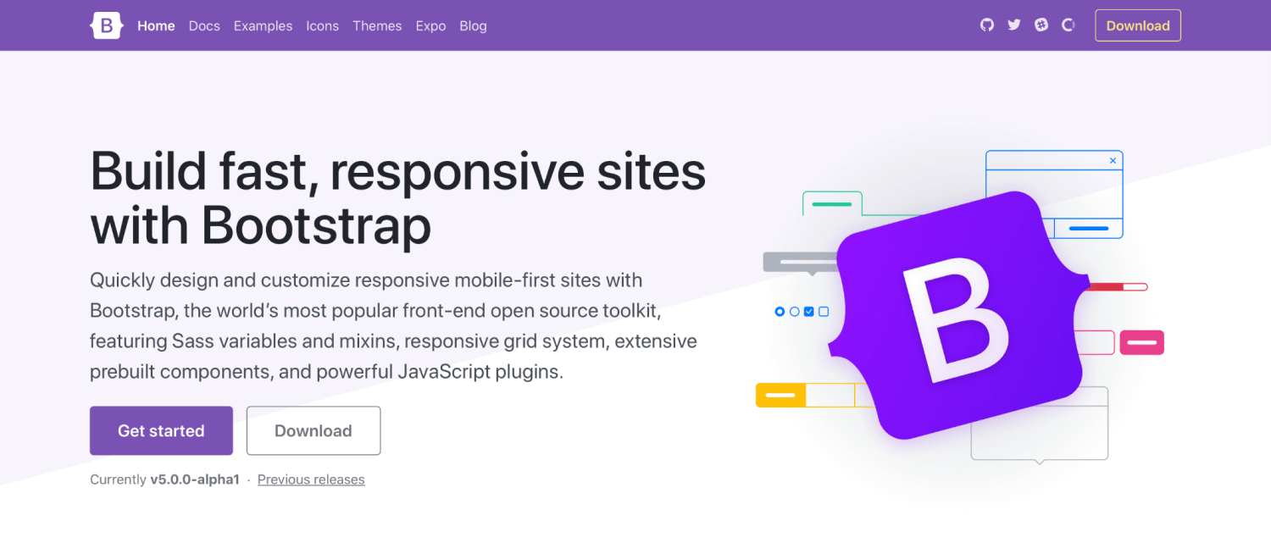
Como utilizar Bootstrap?

Slide 7
Como utilizar Bootstrap?
Tenes algunas opciones para implementar Bootstrap. Si ingresamos al sitio oficial nos provee la información necesaria.
https://getbootstrap.com/docs/5.1/getting-started/introduction/
Por ejemplo de el uso mediante los CDN que son enlaces que debemos vincular en nuestro archivo de html
Luego podemos descargar esos archivos y vincularlos de igual manera pero solo cambiando las rutas
Otra opción seria instalando bootstrap mediante el npm.
La última versión de Bootstrap salió en el año 2021 y es la versión 5.1

Slide 8
Como utilizar Bootstrap?
Usar el CDN:
Primero copiamos el link dentro del head en nuestro html
<link href="https://cdn.jsdelivr.net/npm/bootstrap@5.0.2/dist/css/bootstrap.min.css" rel="stylesheet" integrity="sha384-EVSTQN3/azprG1Anm3QDgpJLIm9Nao0Yz1ztcQTwFspd3yD65VohhpuuCOmLASjC" crossorigin="anonymous">
Luego una de las opciones es copiar el siguiente script antes del cierre del </body> o dentro del <head>
<!-- JavaScript Bundle with Popper -->
<script src="https://cdn.jsdelivr.net/npm/bootstrap@5.1.3/dist/js/bootstrap.bundle.min.js" integrity="sha384-ka7Sk0Gln4gmtz2MlQnikT1wXgYsOg+OMhuP+IlRH9sENBO0LRn5q+8nbTov4+1p" crossorigin="anonymous"></script>

Slide 9
Como utilizar Bootstrap?
Usar el CDN:
La siguiente opción es incorporar el siguiente script que se incluye por separado dentro del <head> o antes del cierre del </body>
<script src="https://cdn.jsdelivr.net/npm/@popperjs/core@2.9.2/dist/umd/popper.min.js" integrity="sha384-IQsoLXl5PILFhosVNubq5LC7Qb9DXgDA9i+tQ8Zj3iwWAwPtgFTxbJ8NT4GN1R8p" crossorigin="anonymous"></script>
<script src="https://cdn.jsdelivr.net/npm/bootstrap@5.0.2/dist/js/bootstrap.min.js" integrity="sha384-cVKIPhGWiC2Al4u+LWgxfKTRIcfu0JTxR+EQDz/bgldoEyl4H0zUF0QKbrJ0EcQF" crossorigin="anonymous"></script>

Slide 10
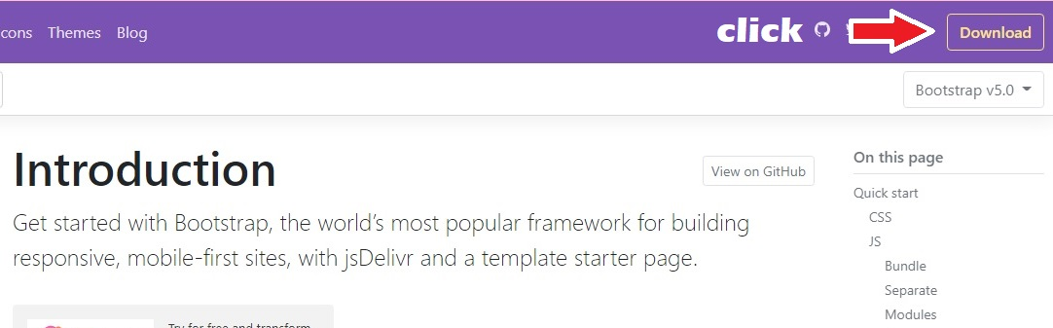
Como utilizar Bootstrap?
Podemos descargar los archivos:
Para instalar Bootstrap por este medio debemos ir al siguiente sitio:
https://getbootstrap.com/docs/5.0/getting-started/introduction/

Slide 11
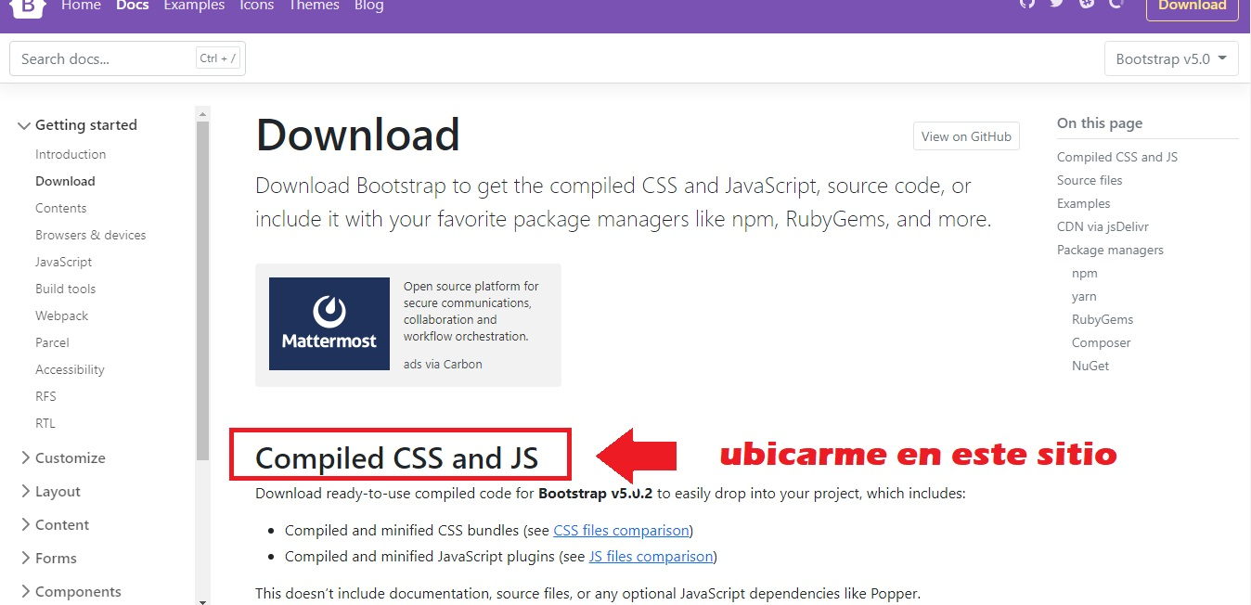
Como utilizar Bootstrap?
Podemos descargar los archivos:
Los envía al siguiente sitio: https://getbootstrap.com/docs/5.0/getting-started/download/

Slide 12
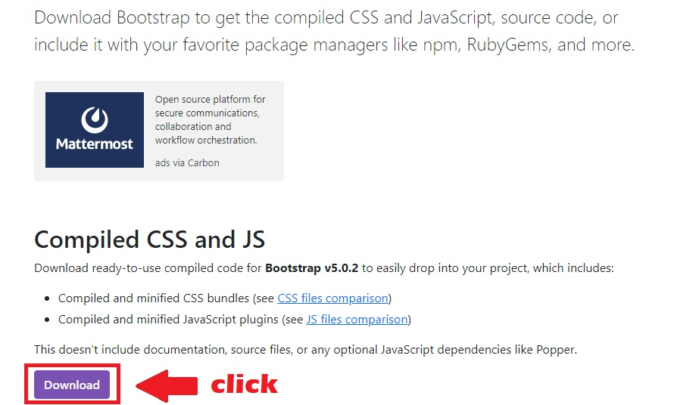
Como utilizar Bootstrap?
Podemos descargar los archivos:
En la parte donde dice Compiled CSS and JS se descargan los archivos para poder utilizarlos y utilizamos los mismos archivos del CDN

Slide 13
Como utilizar Bootstrap?
Usar mediante la instalación por NPM:
Para instalar Bootstrap por este medio debemos usar la siguiente línea en la terminal
$ npm install bootstrap

Slide 14
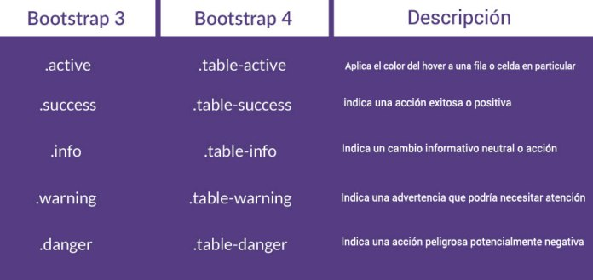
Versiones de Bootstrap
Datos para tener en cuenta con la instalación:
Existen varias versiones y con cada una de esas versiones debemos tener en cuenta que la instalación de Bootstrap puede ser diferente dependiendo de la versión con que trabajemos e incluso algunos de los componentes solo funcionan para determinada versión porque las clases son distintas. Como sabemos Bootstrap se maneja con el uso de diferentes clases.
Ejemplo de las modificaciones que surgen entre versión y versión

Slide 15
Versiones de Bootstrap
Datos para tener en cuenta con la instalación:
Existen varias versiones y con cada una de esas versiones debemos tener en cuenta que la instalación de Bootstrap puede ser diferente dependiendo de la versión con que trabajemos e incluso algunos de los componentes solo funcionan para determinada versión porque las clases son distintas. Como sabemos Bootstrap se maneja con el uso de diferentes clases.

Slide 16
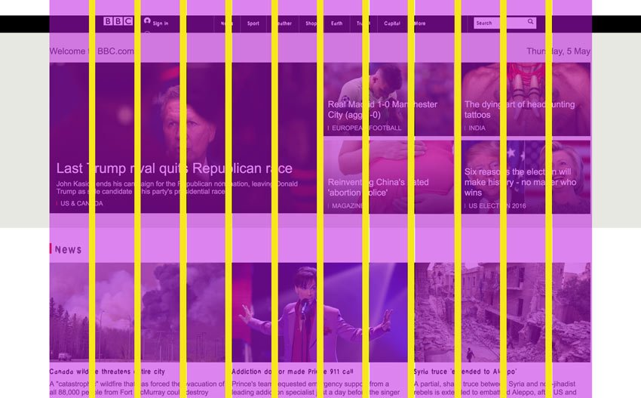
Columnas de Bootstrap 5
Sistemas de columnas de Bootstrap:
Como sabemos Bootstrap se maneja con el uso de diferentes clases que permiten darle estilos y funcionabilidades a diferentes componentes. Además debemos saber que Bootstrap se maneja con un sistema de 12 columnas permitiendo asi un mejor desarrollo del sitio.

Slide 17
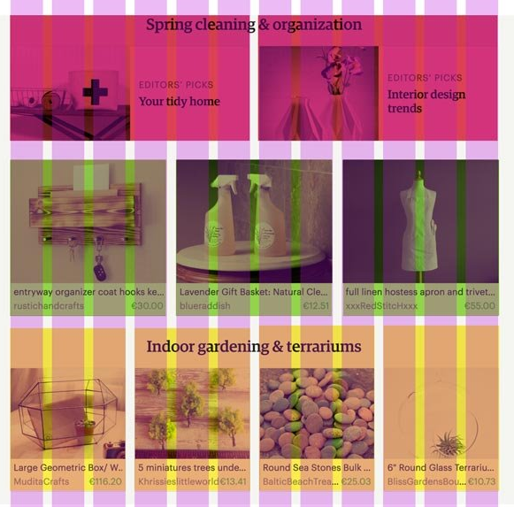
Columnas de Bootstrap 5
Sistemas de 12 columnas de Bootstrap:
Para utilizar este sistema debemos tener un orden, primero declaramos a un elemento como contenedor con la class “container” o “container-fluid”.
Luego creo las filas agrego a todos esos elementos y les doy la class “row”.
Por último defino las columnas, agregando los elementos con la class “col” + el numero ej: “col-12”

Slide 18
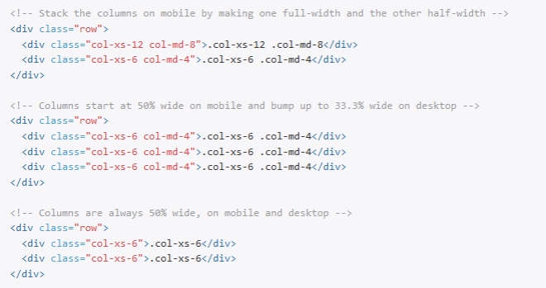
Columnas de Bootstrap 5
Sistemas de 12 columnas de Bootstrap:

Slide 19

Columnas de Bootstrap 5
Breakpoints de Bootstrap:
Debemos saber que Bootstrap es totalmente responsive y eso es debido a la incorporación de sus clases indicativas en diferentes resoluciones.

Slide 20
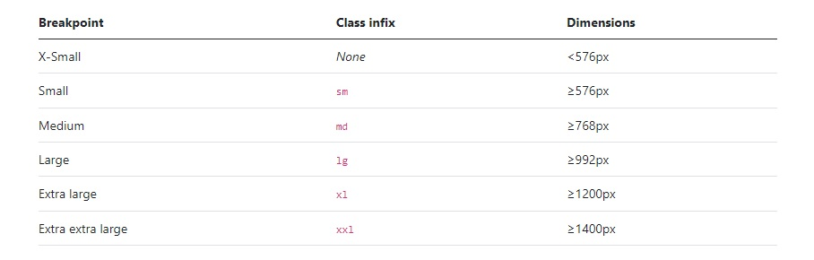
Columnas de Bootstrap 5
Breakpoints de Bootstrap:

Slide 21
Textos en Bootstrap 5
Textos en Bootstrap:
Podemos aplicar diferentes clases para alinear, transformar, subrayar y aplicar mas estilos.
Alineaciones:
.text-left (alinea a la izquierda) .text-center(centra) .text-end(alinea a la derecha)
Transformaciones:
.text-lowercase(transforma en minusculas)
.text-uppercase(transforma en mayusculas)
.text-capitalize(transforma las iniciales mayusculas)
Subrayado:
.text-decoration-none(quitar subrayado)
.text-decoration-underline(agrega subrayado)

Slide 22
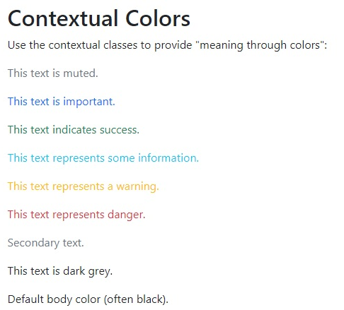
Textos en Bootstrap 5
Colores en Bootstrap:
<p>Use the contextual classes to provide "meaning through colors":</p>
<p class="text-muted">This text is muted.</p>
<p class="text-primary">This text is important.</p>
<p class="text-success">This text indicates success.</p>
<p class="text-info">This text represents some information.</p>
<p class="text-warning">This text represents a warning.</p>
<p class="text-danger">This text represents danger.</p>
<p class="text-secondary">Secondary text.</p>
<p class="text-dark">This text is dark grey.</p>
<p class="text-body">Default body color (often black).</p>
<p class="text-light">This text is light grey (on white background).</p>
<p class="text-white">This text is white (on white background).</p>

Slide 23
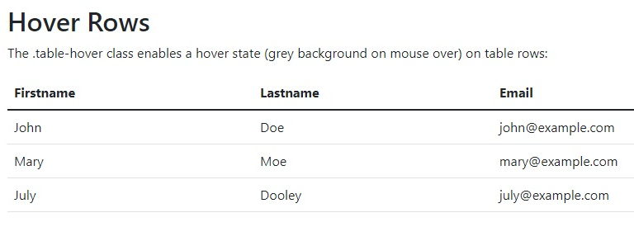
Tablas en Bootstrap 5
Tablas en Bootstrap: “.table”
<table class="table table-hover">
<thead>
<tr>
<th>Firstname</th>
<th>Lastname</th>
<th>Email</th>
</tr>
</thead>
<tbody>
<tr>
<td>John</td>
<td>Doe</td>
<td>john@example.com</td>
</tr>
</tbody>
</table>

Slide 24
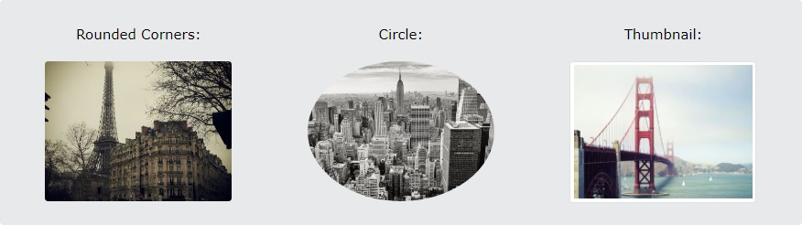
Imagenes en Bootstrap 5
Imagenes en Bootstrap:
Podemos darle formato a las imágenes por medio de las siguientes clases .rounded .rounded-circle .img-thumbnail
.float-start(flota la imagen a la izquierda)
.float-end(flota la imagen a la derecha)
.mx-auto(margin auto) .img-fluid(adapta la imagen al contenedor)

Slide 25
Botones en Bootstrap 5
Botones en Bootstrap:
<button type="button" class="btn">Basic</button>
<button type="button" class="btn btn-primary">Primary</button>
<button type="button" class="btn btn-secondary">Secondary</button>
<button type="button" class="btn btn-success">Success</button>
<button type="button" class="btn btn-info">Info</button>
<button type="button" class="btn btn-warning">Warning</button>
<button type="button" class="btn btn-danger">Danger</button>
<button type="button" class="btn btn-dark">Dark</button>
<button type="button" class="btn btn-light">Light</button>
<button type="button" class="btn btn-link">Link</button>

Slide 26
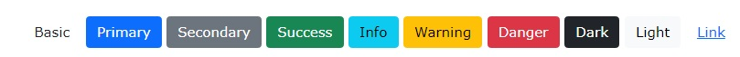
Botones en Bootstrap 5
Botones en Bootstrap:
<button type="button" class="btn">Basic</button>
<button type="button" class="btn btn-primary">Primary</button>
<button type="button" class="btn btn-secondary">Secondary</button>
<button type="button" class="btn btn-success">Success</button>
<button type="button" class="btn btn-info">Info</button>
<button type="button" class="btn btn-warning">Warning</button>
<button type="button" class="btn btn-danger">Danger</button>
<button type="button" class="btn btn-dark">Dark</button>
<button type="button" class="btn btn-light">Light</button>
<button type="button" class="btn btn-link">Link</button>

Slide 27
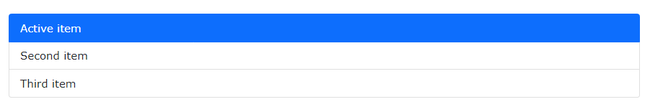
Listas en Bootstrap 5
Listas en Bootstrap:
<ul class="list-group">
<li class="list-group-item active">Active item</li>
<li class="list-group-item">Second item</li>
<li class="list-group-item">Third item</li>
</ul>

Slide 28
Navbars en Bootstrap 5
Barras de navegación en Bootstrap:
<nav class="navbar navbar-expand-sm bg-light">
<div class="container-fluid">
<!-- Links -->
<ul class="navbar-nav">
<li class="nav-item">
<a class="nav-link" href="#">Link 1</a>
</li>
<li class="nav-item">
<a class="nav-link" href="#">Link 2</a>
</li>
</ul>
</div>
</nav>

Slide 29

Slides en Bootstrap 5
Carousel en Bootstrap:
Se trata de una galería de imágenes con desplazamiento indicadores y botones para poder interactuar

Slide 30
Slides en Bootstrap 5
Codigo de un carousel en Bootstrap:
<div id="demo" class="carousel slide" data-bs-ride="carousel">
<div class="carousel-indicators">
<button type="button" data-bs-target="#demo" data-bs-slide-to="0" class="active"></button>
<button type="button" data-bs-target="#demo" data-bs-slide-to="1"></button>
</div>
<div class="carousel-inner">
<div class="carousel-item active">
<img src="la.jpg" alt="Los Angeles" class="d-block w-100">
</div>
<div class="carousel-item">
<img src="chicago.jpg" alt="Chicago" class="d-block w-100">
</div>
</div>
<button class="carousel-control-prev" type="button" data-bs-target="#demo" data-bs-slide="prev">
<span class="carousel-control-prev-icon"></span>
</button>
<button class="carousel-control-next" type="button" data-bs-target="#demo" data-bs-slide="next">
<span class="carousel-control-next-icon"></span>
</button>
</div>

Slide 31
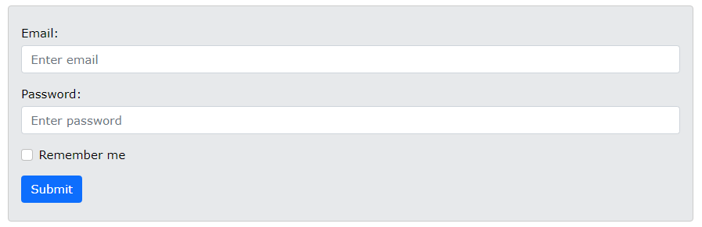
Formularios en Bootstrap 5
Formularios en Bootstrap:

Slide 32
Formularios en Bootstrap 5
Formularios en Bootstrap(codigo):
<form action="/action_page.php">
<div class="mb-3 mt-3">
<label for="email" class="form-label">Email:</label>
<input type="email" class="form-control" id="email" placeholder="Enter email" name="email">
</div>
<div class="mb-3">
<label for="pwd" class="form-label">Password:</label>
<input type="password" class="form-control" id="pwd" placeholder="Enter password" name="pswd">
</div>
<div class="form-check mb-3">
<label class="form-check-label">
<input class="form-check-input" type="checkbox" name="remember"> Remember me
</label>
</div>
<button type="submit" class="btn btn-primary">Submit</button>
</form>

